Slide 1
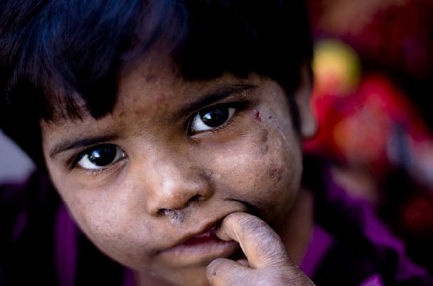
Les enfants à risque
Les adventistes disent NON à la violence
envers les enfants

Slide 2
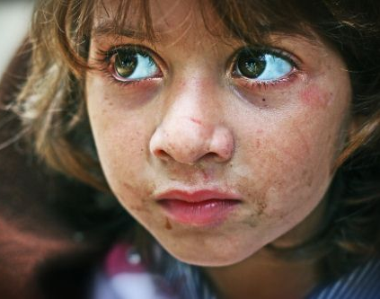
Violence envers les enfants
Définition de l’OMS
Maltraitance ou négligence d’un enfant de moins de 18 ans qui peut nuire à sa santé ou à son développement, porter atteinte à sa dignité ou mettre sa vie en danger.

Slide 3
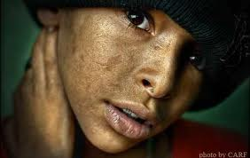
Types de violence
Négligence
Psychologique
Physique
Sexuelle

Slide 4
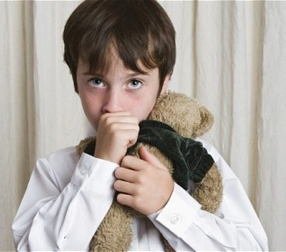
1. La négligence
Le fait de ne pas subvenir aux besoins de base d’un enfant de la part des parents ou des personnes responsables de lui.

Slide 5
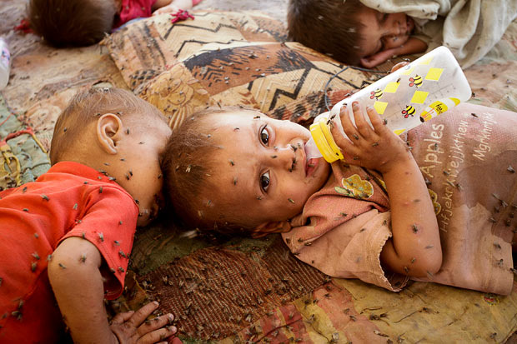
Types de négligence
Physique :
Manque de nourriture et d’un logement approprié
Manque de supervision appropriée

Slide 6
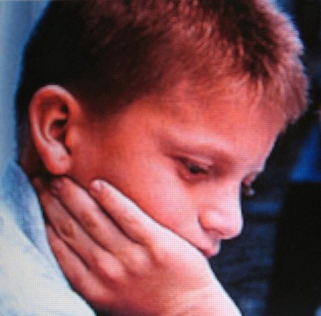
Types de négligence
Médicale :
Manque d’attention médicale, d’immunisation et de protection de la santé mentale

Slide 7

Types de négligence
Psychologique :
Absence d’affection, liberté de consommer de l’alcool et des drogues

Slide 8
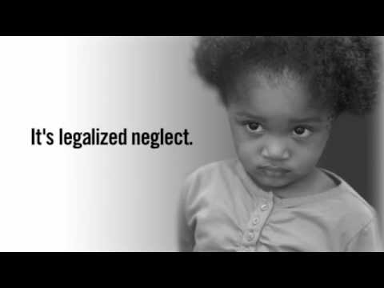
Types de négligence
Éducationnelle :
Manque d’éducation adéquate
Absences fréquentes de l’école
Notes:
C’es de la négligence légale.

Slide 9
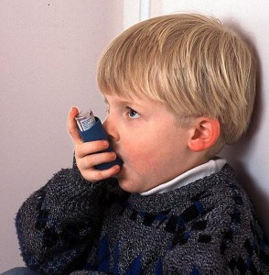
2. Violence psychologique
Le fait de laisser un enfant être témoin d’actes de violence ou de maltraitance grave entre parents ou autres adultes
Le fait d’ignorer l’enfant, de l’insulter ou de le menacer avec violence

Slide 10
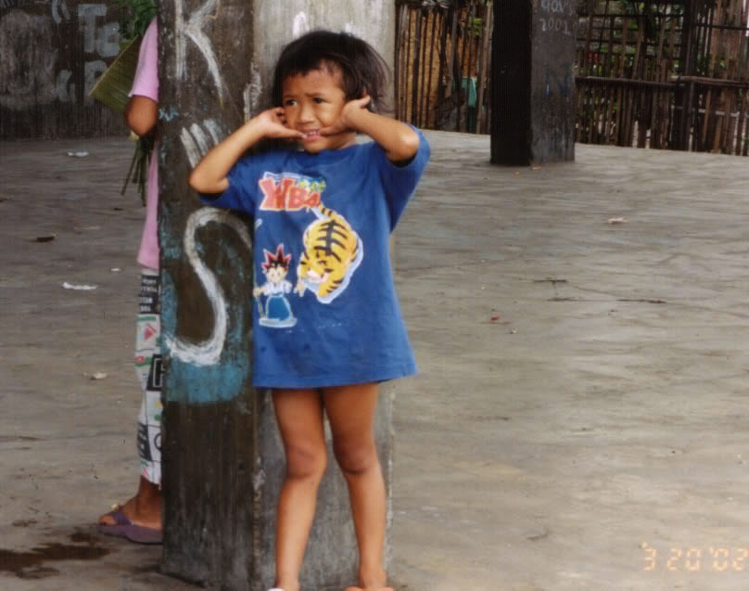
Violence psychologique
Le fait de ne pas offrir à l’enfant un environnement émotionnel sécuritaire; négligence évidente du bien-être de l’enfant

Slide 11
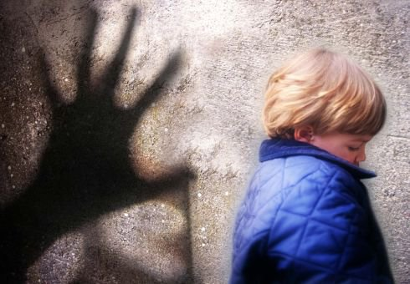
Violence psychologique
L’enfant est ignoré et ne reçoit pas d’affection.

Slide 12
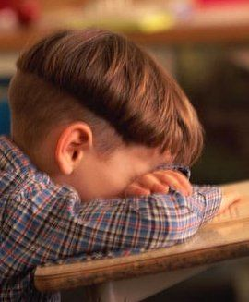
Symptômes de la violence psychologique
Difficultés scolaires
Changements dans les habitudes alimentaires qui mènent à une perte de poids ou à une prise de poids insuffisante

Slide 13
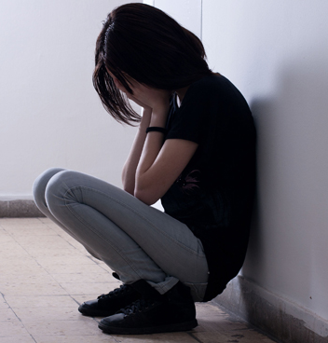
Symptômes de la violence psychologique
Anxiété, dépression et faible estime de soi
Comportements rebelles
Troubles du sommeil

Slide 14
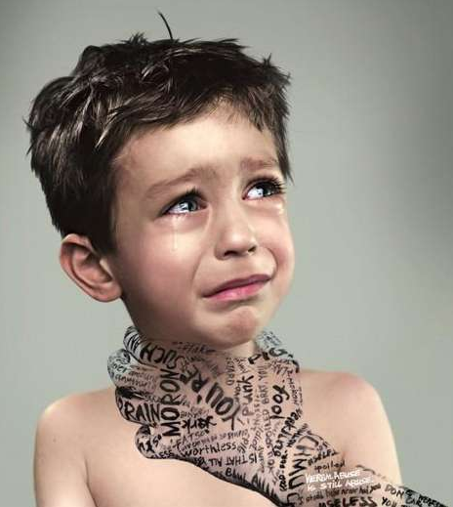
3. Violence physique
Aussi appelé « traumatisme non accidentel »
Se réfère également aux fractures et aux autres signes de blessures infligées par une fessée dans la colère.

Slide 15
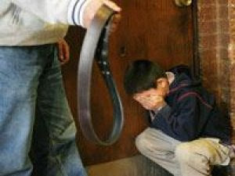
Violence physique
La violence physique est généralement infligée lors de moments de grands stress.
De nombreux agresseurs physiques ont aussi été victimes de violence lors de leur enfance.

Slide 16
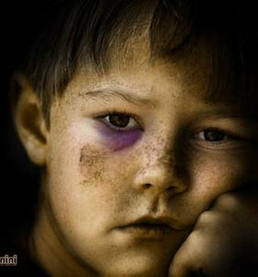
Signes de violence physique
On peut voir des yeux noircis ou la présence de sang dans la partie postérieure de l’œil lorsque l’enfant est secoué ou frappé à la tête.

Slide 17
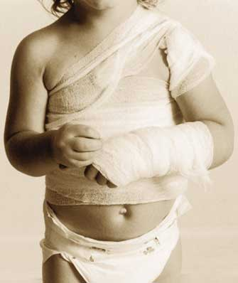
Signes de violence physique
Fractures inexpliquées ou tout autre type de fracture chez un enfant trop petit pour ramper ou marcher
Fractures à la tête

Slide 18

Signes de violence physique
Endommagement des organes internes ou hémorragie interne causé(e) par de gros coups
Notes:
NON à la maltraitance infantile!

Slide 19
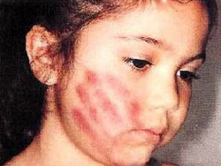
Signes de violence physique
Ecchymoses en forme de mains, de doigts ou d’autres objets comme une ceinture

Slide 20
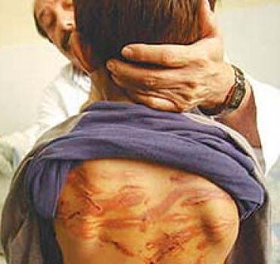
Signes de violence physique
Ecchymoses sur des parties du corps que les activités normales de l’enfant ne sauraient créer

Slide 21
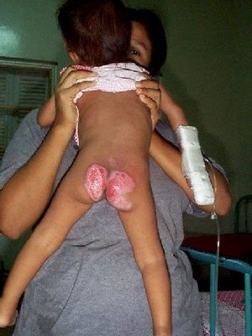
Signes de violence physique
Brulures
Marques d’étranglement autour du cou
Marques de corde ou de ficelle causées par le fait d’être attaché

Slide 22
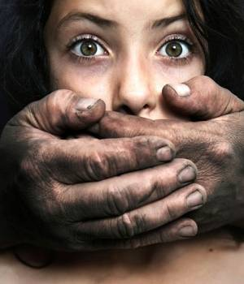
4. Violence sexuelle
Expérience traumatisante qui affecte tant l’intégrité physique que psychologique de l’enfant

Slide 23
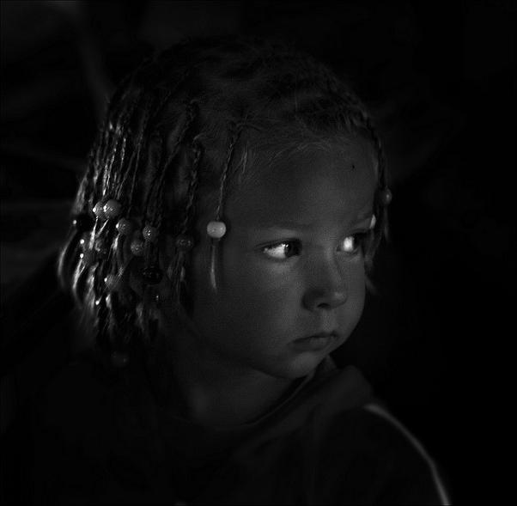
Les phases de la violence sexuelle
Séduction :
Manipulation de la confiance et de la dépendance de l’enfant dans le but de préparer le terrain pour l’agression

Slide 24
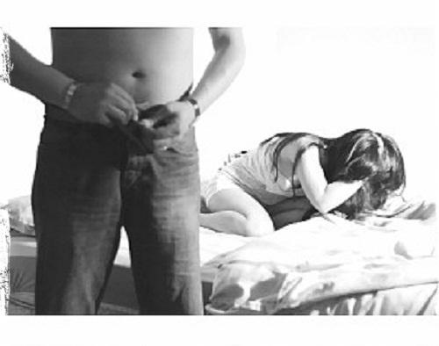
Les phases de la violence sexuelle
Interactions sexuelles abusives :
Un processus qui peut comprendre de l’exhibitionnisme, des caresses aux intentions érotiques, de la masturbation et d’autres actes à caractère sexuel

Slide 25
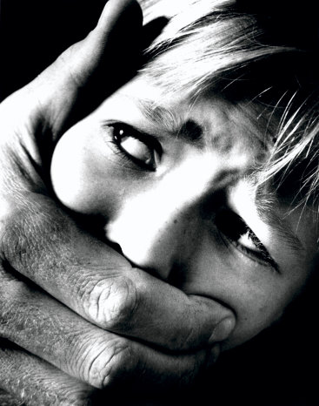
Les phases de la violence sexuelle
Établissement d’une loi du silence :
L’agresseur menace la personne mineure en cas de dénonciation.

Slide 26
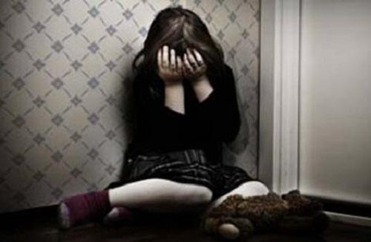
Les phases de la violence sexuelle
Dénonciation :
La plupart du temps, cette phase est omise.
Lorsqu’elle a lieu, c’est généralement de manière accidentelle, à la puberté ou avant.

Slide 27
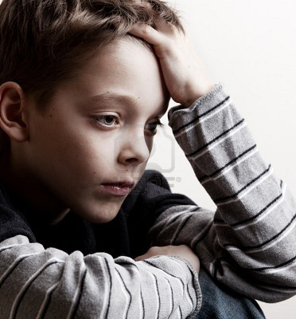
Les phases de la violence sexuelle
Refoulement :
Après l’événement, la famille tente généralement d’établir un certain équilibre.

Slide 28
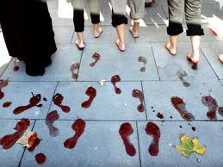
Les conséquences de la violence
La victime peut :
Commettre des actes de violence
Répéter les actions de son agresseur
Devenir une victime dans une autre relation

Slide 29
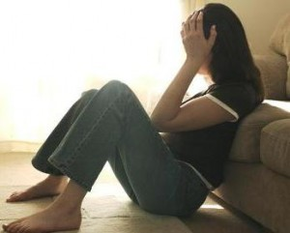
Les conséquences de la violence
Dépression
Consommation d’alcool ou de drogue
Troubles alimentaires
Comportements sexuels à risque

Slide 30
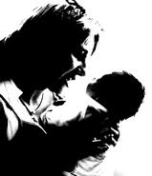
Facteurs de risque pour un enfant
Avoir moins de quatre ans ou être à la puberté
Être issu d’une grossesse non désirée
Ne pas satisfaire les attentes de ses parents
Avoir des besoins particuliers, pleurer beaucoup ou avoir des caractéristiques physiques anormales

Slide 31

Facteurs de risque associés aux parents et aux tuteurs
Difficultés à établir un lien d’affection avec le nouveau-né
Ne pas prendre soin de ses enfants ou passer trop peu de temps avec eux

Slide 32
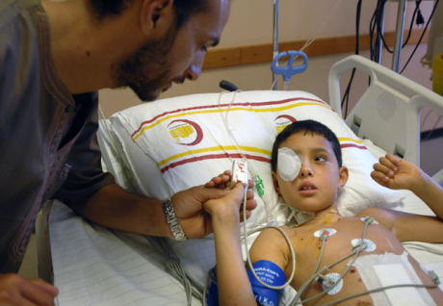
Facteurs de risque associés aux parents et aux tuteurs
Avoir été maltraité en enfance
Mauvaise compréhension du développement de l’enfant

Slide 33
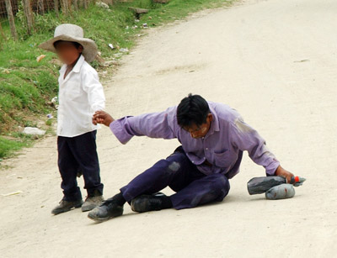
Facteurs de risque associés aux parents et aux tuteurs
Consommation abusive d’alcool et de drogues, surtout lors de la grossesse
Participation à des activités illégales
Difficultés financières

Slide 34

Facteurs de risque associés à la dynamique familiale
Troubles physiques, mentaux ou développementaux d’un membre de la famille
Divorces problématiques
Violence entre les autres membres de la famille

Slide 35
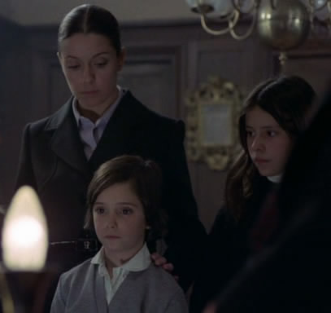
Facteurs de risque pour les parents et les tuteurs
Isolement du reste de la communauté
Manque de soutien de la part de la famille élargie en matière d’éducation des enfants
Facteurs sociaux et communautaires

Slide 36
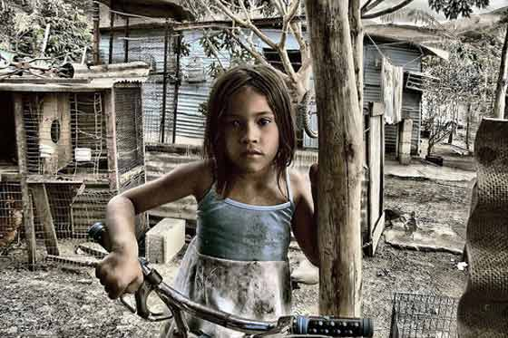
Facteurs de risque associés à la communauté
Logement inadéquat ou manque de services aux familles et aux institutions
Inégalités sociales et sexuelles
Accès facile à l’alcool et aux drogues

Slide 37
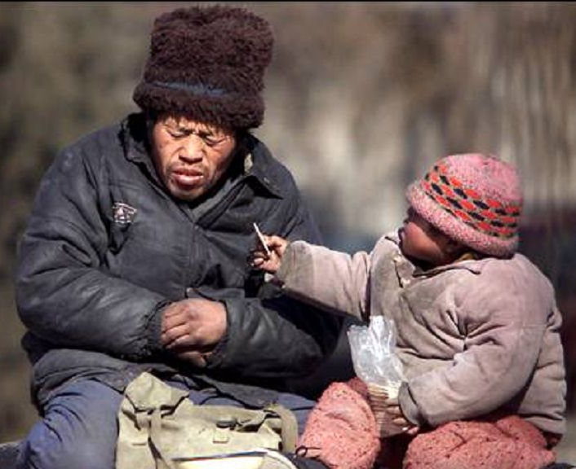
Facteurs de risque associés à la communauté
Accès facile à l’alcool et aux drogues
Chômage et pauvreté à grande échelle
Manque de bons programmes pour prévenir la violence envers les enfants

Slide 38
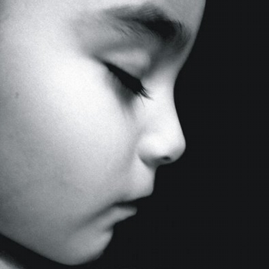
Facteurs de risque associés à la communauté
Prolifération de la pornographie, prostitution et travail infantile
Laisser-aller quant aux principes à la maison, ne pas prendre la violence au sérieux, violence physique et inflexibilité quant aux rôles de chaque sexe

Slide 39
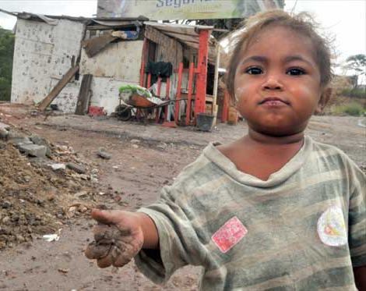
Facteurs de risque associés à la communauté
Sociaux et économiques
Politiques sur la santé et l’éducation qui entraînent de terribles conditions de vie

Slide 40

Prévention de premier niveau
Offrir de la formation et conscientiser la population
Intervention en psycho-prophylactique
Créer des écoles pour les parents
Notes:
L’école pour les pères et les mères
Des stratégies pour éduquer nos enfants
RETOUR À L’ÉCOLE

Slide 41
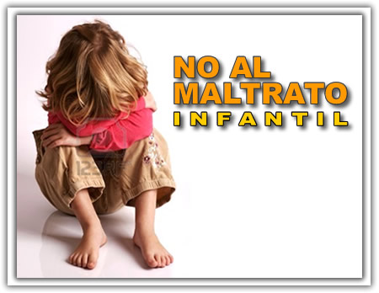
Prévention de premier niveau
Prévention des grossesses non désirées
Recherche systématique des facteurs de risque dans la communauté

Slide 42

Prévention de premier niveau
Présenter d’autres méthodes disciplinaires
Identifier les forces des parents

Slide 43

Prévention de premier niveau
Enseigner aux enfants à prendre soin de leur corps
Enseigner aux parents les dangers de secouer leurs enfants
Enseigner aux enfants à dire NON
Notes:
Mettre un terme à la violence envers les enfants

Slide 44
Prévention de second niveau
Reconnaître les mauvais traitements par la négligence
Mettre au point des stratégies contre la négligence
Évaluer les raisons derrière la négligence et l’abandon

Slide 45
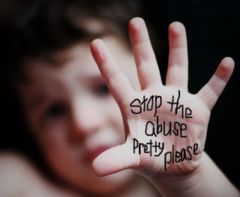
Prévention de second niveau
Reconnaître les situations qui mènent à la violence familiale
Reconnaître les méthodes de disciplines inappropriées des parents, comme les menaces, les coups, le secouement, etc.

Slide 46
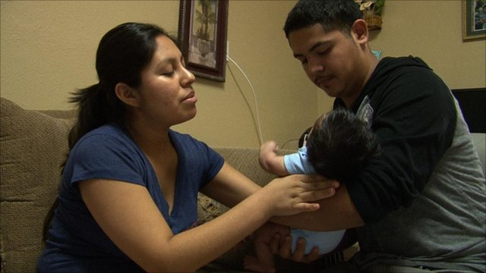
Prévention de second niveau
Montrer aux parents d’autres méthodes de discipline
Adresser les parents à des groupes de maîtrise de la colère
Adresser les parents alcooliques à des centres de santé mentale

Slide 47

Prévention de second niveau
Offrir du soutien psychologique, socioéconomique et à l’emploi au besoin
Coordonner des visites; enseigner aux parents à changer leur comportement

